Slide 1
OPIS PROJEKCJI WIZUALNYCH DO MUSICALU pt. „WE WILL ROCK YOU”
opis traktuje zagadnienie pod kątem pól eksploatacji, wartości merytorycznej oraz plastycznej materiałów wizualnych oraz efektów specjalnych. Zawiera też wstępne założenia wykorzystujące zaawansowane systemy śledzenia ruchomej scenografii jak i poruszających się po scenie aktorów lub poruszanych przez aktorów rekwizytów.

Slide 2
AKT I

Slide 3
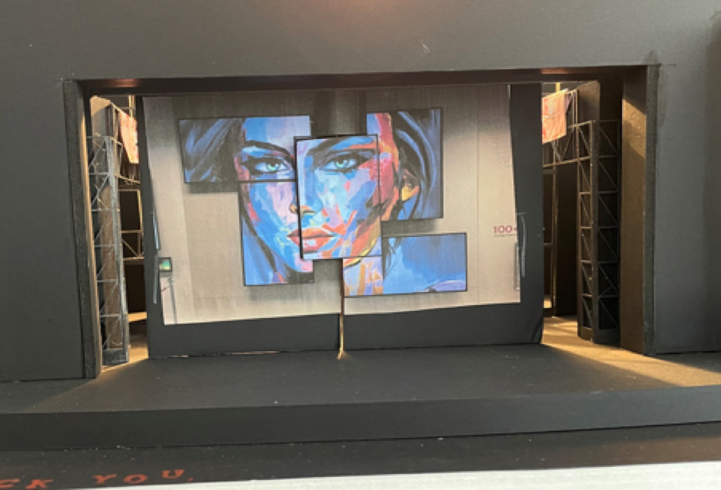
SCENA - WEJŚCIE WIDOWNI
- pole eksploatacji - ekran tiulowy kurtynowy (forma tego ekranu to kilka blend lekko na siebie nachodzących).
Logo musicalu „WE WILL ROCK YOU” w dalszej części zwane WWRY
- forma grafiki – STILL
- czas trwania – 0 s

Slide 4
AKT I
- tytuł utworu - INNUENDO
- pole eksploatacji - ekran tiulowy kurtynowy
- forma grafiki – film animowany
- Czas trwania - 150s, pełna synchronizacja z muzyką.
Z początkiem muzyki film o destrukcji ziemii, wojnach, katastrofach (możliwe materiały zakupione ze agencji informacyjnych potraktowane jak wariacja na temat i przepuszczone prze manierę metafizyczności, materiały wyjściowe z Reuters czy BBC). W dalszej fazie pojawiają się napisy na tym tle (grafika napisów powinna się różnic od współczesnych opracowań graficznych stosownych w kanałach informacyjnych)„Tu żyje się online Nie ma zgromadzeń, nie ma koncertów Ale są jeszcze ci, którzy pamiętają Że dawno, dawno temu W lepszym świecie Przed nastaniem Globalsoftu Przed internetowym gaga Istniało prawdziwe życie, istniała prawdziwa miłość przez jedną krótką cudowną chwilę istniał ROCK!!!”

Slide 5
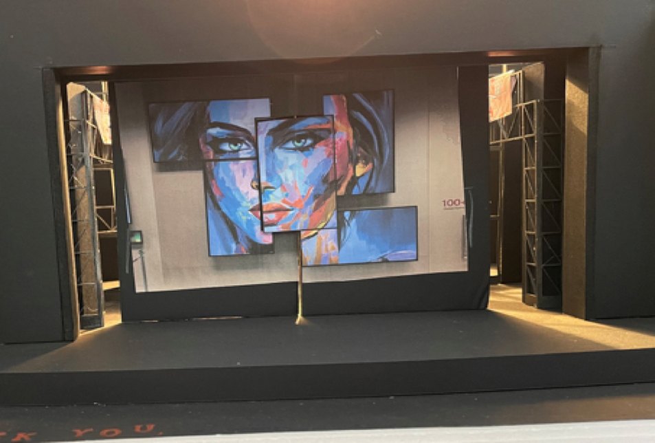
SCENA 1
- nazwa sceny - MIASTO WYKLĘTE
- pole eksploatacji – ekran tiulowy kurtynowy
- forma graficzna - LOOP + FILM (z mówiącym aktorem Khashoggi)
- czas trwania – LOOP 30s + FILM 35s
Buddy (aktor) z palącą się racą wbiega zdyszany przed ekran tiulowy kurtynowy
na ekranie widzimy napis „no signal” oraz efekt zakłóconej transmisji
na ekranie twarz Khashoggiego zaanimowana w 100% mówi z ekranu tekst:
„Mieliśmy włamanie. Zaginął starożytny zwój. Trzeba znaleźć przywódcę buntowników i odzyskać ten artefakt! Dzieciaki nie mogą poznać jego tajemnicy. Nie mogą poznać prawdziwej mocy, jaką ma ROCK! ”
z energetycznej kuli z particle, powinniśmy mieć wrażenie technicznie złej transmisji z telefonu na szybko druga opcja to nagranie aktora - ów i przetworzenie obrazu tak aby uzyskać pożądany efekt, aktor mówi konkretny tekst. W związku z tym, że mamy trzech aktorów powinniśmy przygotować uniwersalną wersję lub trzy wersje z każdym z aktorów i wymieniać je w zależności, który aktor gra. Wszystko zależy od maniery jaką zastosujemy na tego typu zabiegi. W dalszej fazie spektaklu bedziemy mieli jeszcze kilka takich sytuacji.

Slide 6
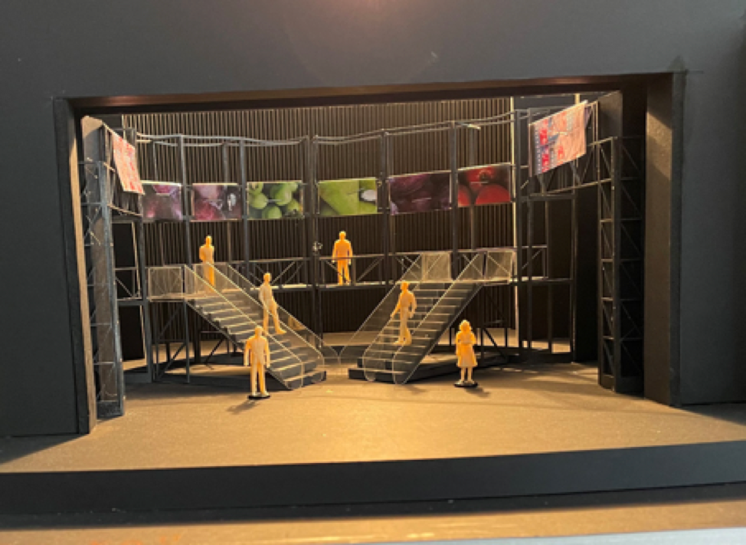
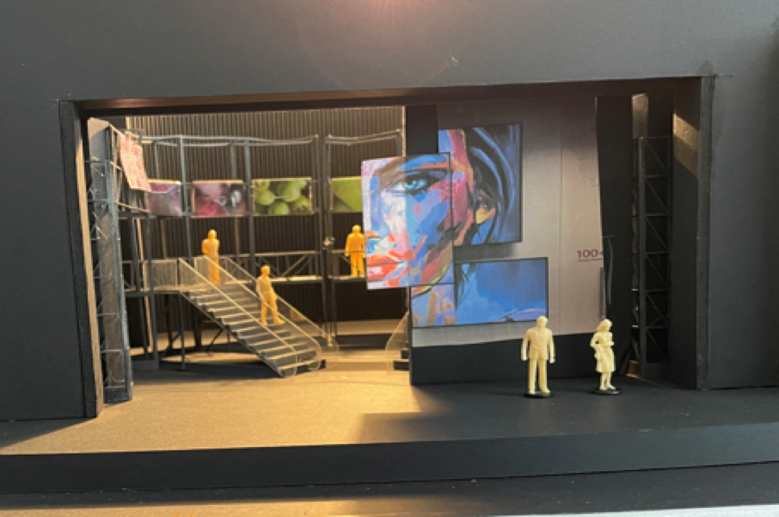
SCENA 2
- nazwa sceny - WIRTUALNE LICEUM
- tytuł piosenki - RADIO GA GA
- pole eksploatacji - ekran horyzontowy oraz ekran konstrukcyjny (ekran wpisany w konstrukcję scenografii) jest to ekran który jest na ażurowej konstrukcji widzianej na zdjęciu, złożony jest z tej samej charakterystyki diody którą mamy z tyłu.
- forma grafiki – film animowany
- czas trwania – 244 s - pełna synchronizacja z muzyką
Multiplikacja aktorów w ich choreografii. Możliwość zastosowania rozwiązania motion captures. Jako tło używamy wzorów matematycznych w stylu matrix. choreografia przecinana symbolami globalizacji, reklamami produktów w globalsoftu maniera to K-POP. Po piosence przechodzimy w scenografię wirtualnego liceum STILL i widzimy perspektywę na zasadzie przedłużenia realnej scenografii.
- tytuł piosenki - UWOLNIĆ SIĘ CHCĘ (śpiewa Gallileo)
- pole eksploatacji - ekran horyzontalny oraz ekran konstrukcyjny
- forma graficzna - FILM
- czas trwania – 150s
śpiewa Galileo
na tekst „zacząłem się czuć” pojawiają się na ekranach oczy (jak migawka centralna aparatu), które obserwują Galileo, w tych oczach mamy elementy sugerujące i dające do zrozumienia, że Galileo jest obserwowany na różne sposoby i systemy inwigilacyjne, gdy zaczyna się solówka gitary(około 01:21 do 01:48) zaczyna wiać wiatr, który rozwiewa poprzedni kontent i pojawia się struktura jak na okładce płyty joy division unknown pleasure.
W dalszej części na tylnym ekranie horyzontowym pojawia się wirtualna krata, która jedzie w dół mamy mieć wrażenie, że aktor jest zamykany w wirtualnej klatce, a na koniec Gallilo jest w „wirtualnej” klatce. Jako opcja stosujemy dwa grafitowe tiule projekcyjne na których wyświetlamy kontent kraty w perspektywie i wtedy zmieniają się pola eksploatacji, gdyż dochodzą tiule projekcyjne na które świecimy z dwóch projektorów, a na ekranach wirtualne liceum przciemnione – STILL
- tytuł piosenki – UWOLNIĆ SIE CHCE cd. (śpiewa Scaramouche)
- pole eksplotacji – ekran horyzontowy i połowa ekranu tiulowego kurtynowego
Zjeżdżamy prawą częścią ekranu tiulowego kurtynowego na którym wyświetlamy wariację na temat witryn sklepowych przedstawione w bardzo futurystyczny sposób. Widz powinien mieć wrażenie, że widzi holograficzną wystawę sklepową na tylnym ekranie budujemy przestrzen sklepową jako alternatywa to przestrzeń gdzieś przed wejściem do bursy na ulicy.
- tytuł piosenki - KTO KOCHAĆ SIĘ DA
- pole eksploatacji – ekran horyzontowy i ekran tiulowy kurtynowy
- forma graficzna - LOOP
- czas trwania- 60 s
na ekranie tylnym wnętrze futurystycznego sklepu, a na przednim wystawa sklepowa tak jak wcześniej lub przestrzeń gdzieś przed wejściem do bursy na ulicy.

Slide 7
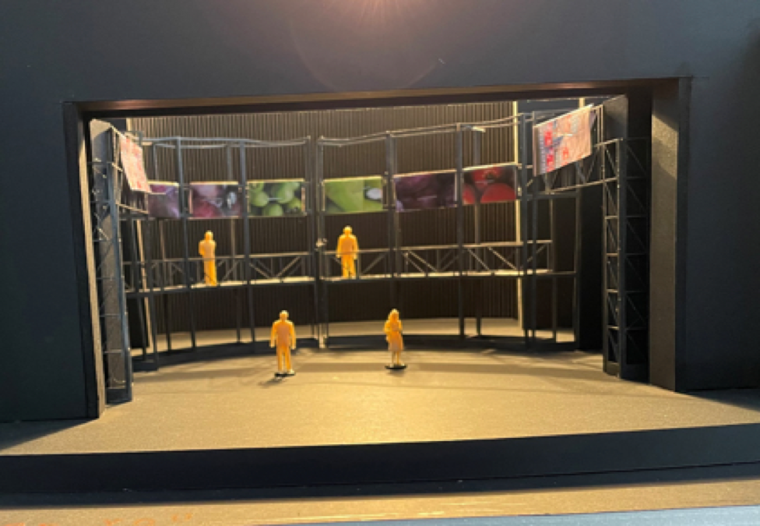
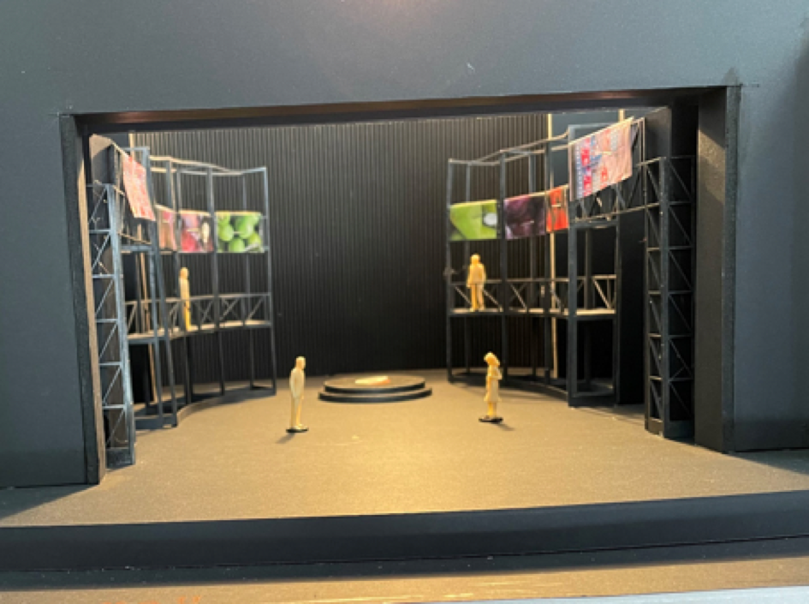
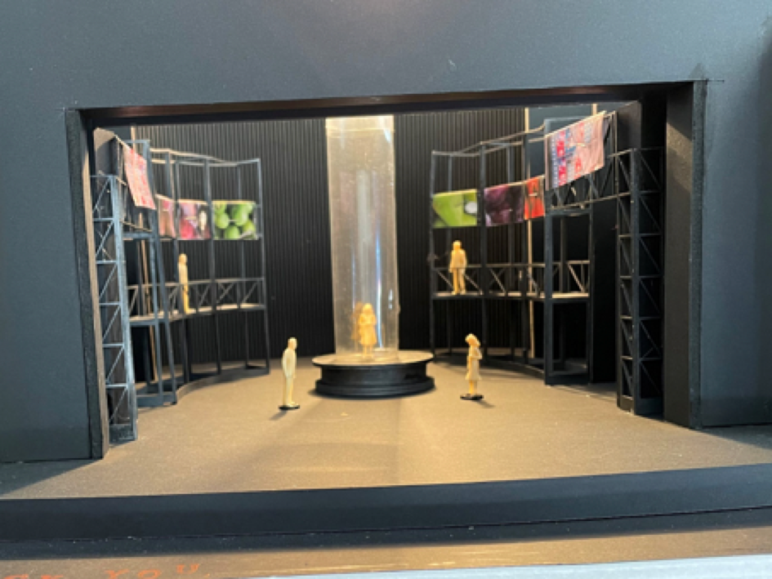
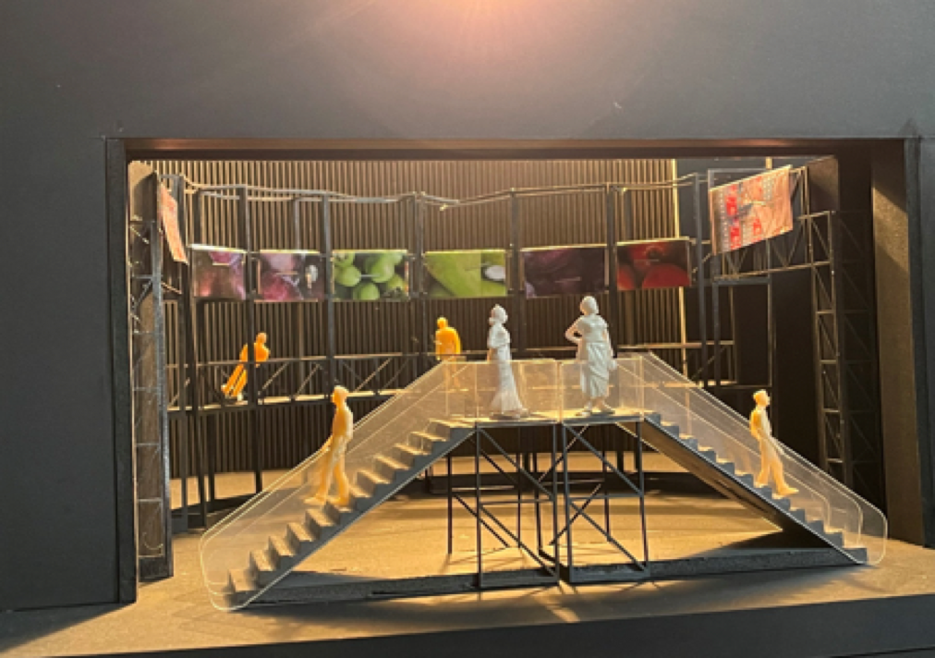
SCENA 3
- nazwa sceny -SALA POSIEDZEŃ ZARZĄDU
- Tytuł piosenki - KILLER QUEEN
- pole eksploatacji - ekran horyzontalny, ekran konstrukcyjny oraz ekran transparenty
- forma grafiki – film animowany + LOOP
- czas trwania 150s + 30 s
jeśli chodzi o manierę to powinna być to wariacja na temat matrixa (kody binarne), na ekranie konstrukcyjnym widzimy napis ….. pracowniczki i pracownicy globalsoftu! menedżerki i menedżerzy, dyrektorki i dyrektorzy, prezeski i prezesi oraz osoby trzeciej płci, jak również niezdecydowane, neutralne płciowo i nijakie gramatycznie formy życia zajmujące wszelkie stanowiska. przed wami dyrektorka naczelna i przewodnicząca zarządu korporacji globalsoft: wu-wu-wu.kropka.killer-queen- małpa-globalsoft-kropka-com-ukośnik-swiat, ……..czyli świat, ale bez polskich znaków.
(jak na pasku w telewizji informacyjnej np. bloomberg)
jednocześnie słyszymy „metaliczny” elektroniczny głos FX mówiący tekst, który ukazuje się na ekranie konstrukcyjnym. Na ekranie horyzontowym budujemy przestrzeń sali posiedzeń (na zasadzie gry tetris czyli spadających elementów składających się na końcu w jedną całość) oraz logotyp Globalsoftu. Przestrzeń ta jest industrialna nawiązująca do dekoracji scenicznej. Na zbudownie tej przestrzeni mamy około 55 s
Po tym wchodzi solo gitary, gdzie widzimy pojawiająca się Killer Queen oraz na ekranie konstrukcyjnym widzimy barierki (które są odwzorowaniem barierek scenicznych, które znajdują się pod ekranem konstrukcyjnym) czyli osiągamy efekt tzw. przeźroczystości ekranu. Na ekranie transparentnym wyświetlamy kontent wzmacniający wizualnie pojawienia się Kiler Queen. Z kodu binarnego tworzy się logo Globalsoft czas około 45s. Jak już przestrzeń jest zbudowana na tylnym ekranie multiplikujemy konstrukcje neon flexów, który odzwierciedla konstrukcję dekoracji scenicznej, a pomiędzy nimi płyną przygaszone kody binarne wraz z animowanym logo Globalsoftu. Podest z Killer Queen jedzie z nią do przodu a na około stołu mamy choreografię.
Koniec piosenki i scena aktorska
Scenografia SALA POSIEDZEŃ ZARZĄDU cd
- pole eksploatacji - ekran horyzontowy, ekran konstrukcyjny
- formy grafiki – STILL i animacja postaci Killer Queen
- czas trwania – około 35-40 s
- czas trwania – około 35-40 s
na koniec sceny Kiler Queen nie ma na scenie, a jej avatr mówi tekst z ekranu……
To słowo jest zakazane. Nie istnieje taka forma bytu.
KHASHOGGI - Chwilowo.
Nie istnieje! Ani teraz, ani nigdy! Rapsodia Bohemy to mit! Mit, słyszysz? Sam raportowałeś, że uniesienie, które chcą osiągnąć, może dać tylko muzyka. Prawdziwa, żywa, czaderska, odlotowa, zarąbista, hiper super rockandrollowa muzyka.
KHASHOGGI- Oni tak uważają.
Nie będzie żadnej Rapsodii, bo na iPlanecie nie zostały żadne instrumenty! Te dzieciaki już nigdy, PRZENIGDY nie będą tworzyć swojej muzyki! (ekran horyzontowy)
Kashoggi rozmawiając z nią zjeżdża na podeście tyłem do widowni. Kolejna sytuacja, która opisana została wcześniej, czy stosujemy jakąś wersję uniwersalną czy tworzymy trzy oddzielne materiały dla konkretnych aktorek gdyż w tej roli występują trzy panie.

Slide 8
SCENA 4
- nazwa sceny - SZPITAL
- tytuł piosenki - PRESJA
- pole eksploatacji - ekran horyzontalny, ekran konstrukcyjny
- forma grafiki - LOOP
- czas trwania - 30s
Architektura statyczna „pajęczyna” sugerująca ograniczenie przestrzeni oraz inwigilację przestrzeni
alternatywne rozwiązanie to zastosowanie sygnału na dwóch tiulach co ma potęgować wrażenie przestrzenności.

Slide 9
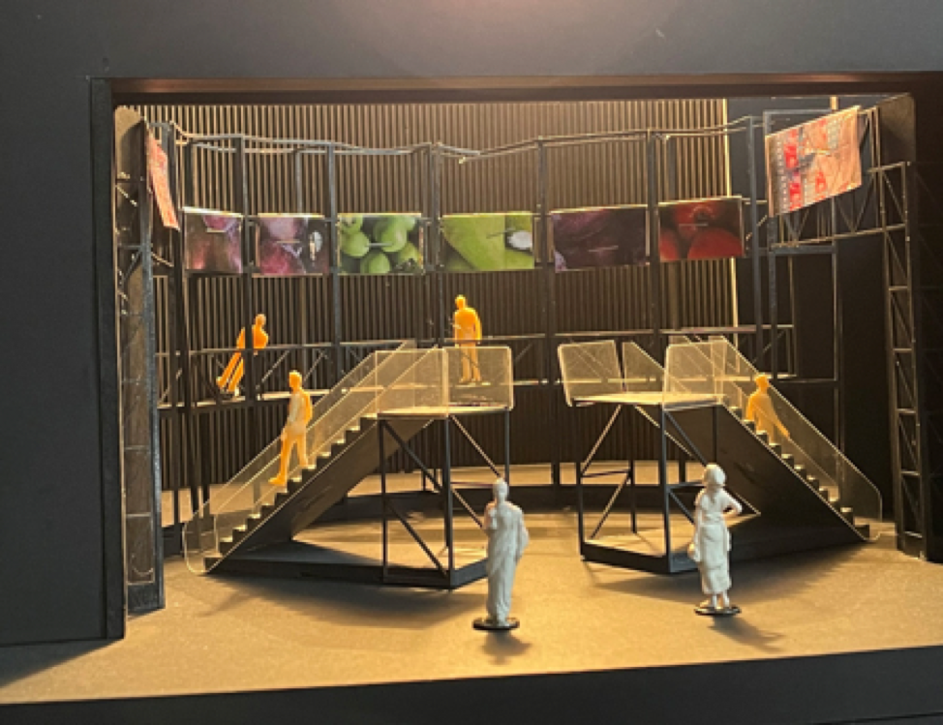
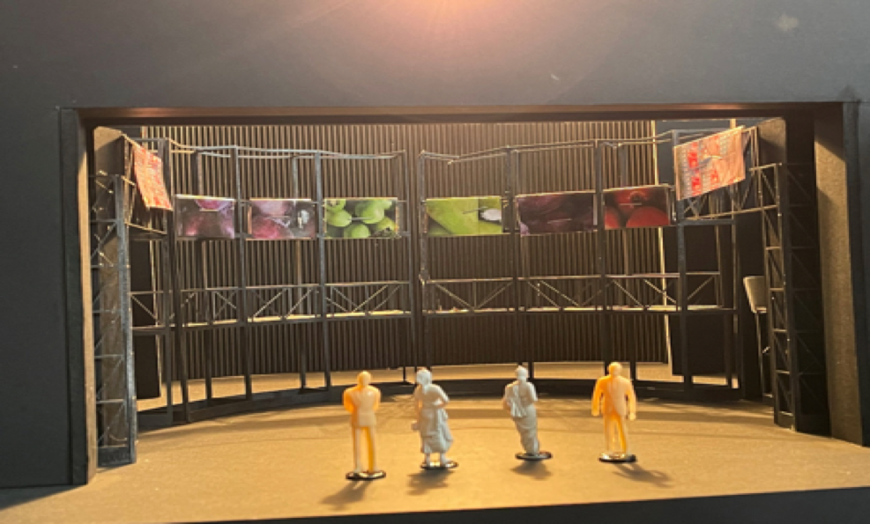
SCENA 5
- nazwa sceny- MIEJSCÓWKA KILLER QUEEN
- pole eksploatacji ekran horyzontalny, ekran konstrukcyjny
- tytuł piosenki - COŚ CO JEST JAK MAGIA”
- forma grafiki STILL+LOOP+film animowany, pełna synchronizacja z muzyka
- czas trwania 0s+30s +185s
LOOP 30s panorama miasta w ujęciu z wysokiego wieżowca model 3D
Na ekranie horyzontowym budujemy kontent konstrukcja, która jest wieżowcem w budowie wraz z panoramą miasta. Widok powinien być z perspektywy widoku z bardzo wysokiego wieżowca tak aby widz miał odczucie, że górujemy nad miastem. Na ekranie konstrukcyjnym mam też elementy stalowe wieżowca STILL + PRZEZROCZYSTOŚĆ
Opis piosenki:
Hasło Killer Queen panuje nad światem, na początku piosenki wjeżdżają schody (sceniczne) z prawej i lewej strony na kontencie widzimy alegorię panoramy miasta która jest pokazana z perspektywy wieżowca z bardzo wysokiego piętra w pewnym momencie synchronizujemy kontent z aktorką killer queen na zasadzie obrotu kontentu przestrzennego wertykalnie lub horyzontalnie. Chcemy osiągnąć efekt niesamowitego panowania (kontrolowania) nad wszystkim nad każda energią i całym światem przez Killer Queen. Zasadą całego filmu jest przekształcanie różnych form graficznych które na początku są symbolem architektury miasta w coś zupełnie irracjonalnego czy wręcz, niedorzecznego. Zasadom filmu to pokazanie, że wszystko co widzimy można zmienić w coś czego byśmy się nie spodziewali. Wystarczy użyć przysłowiowej magi,i a most na rzece stanie się np. deską surfingową. Maniera powinna startować od architektury futurystycznego miasta i być coraz bardziej absurdalna. W końcowej fazie piosenki następuje euforia nad magią. Na ostatnie akordy piosenki zjeżdżają schody, Killer Queen, Khashoggi + zespół zostają na scenie.

Slide 10
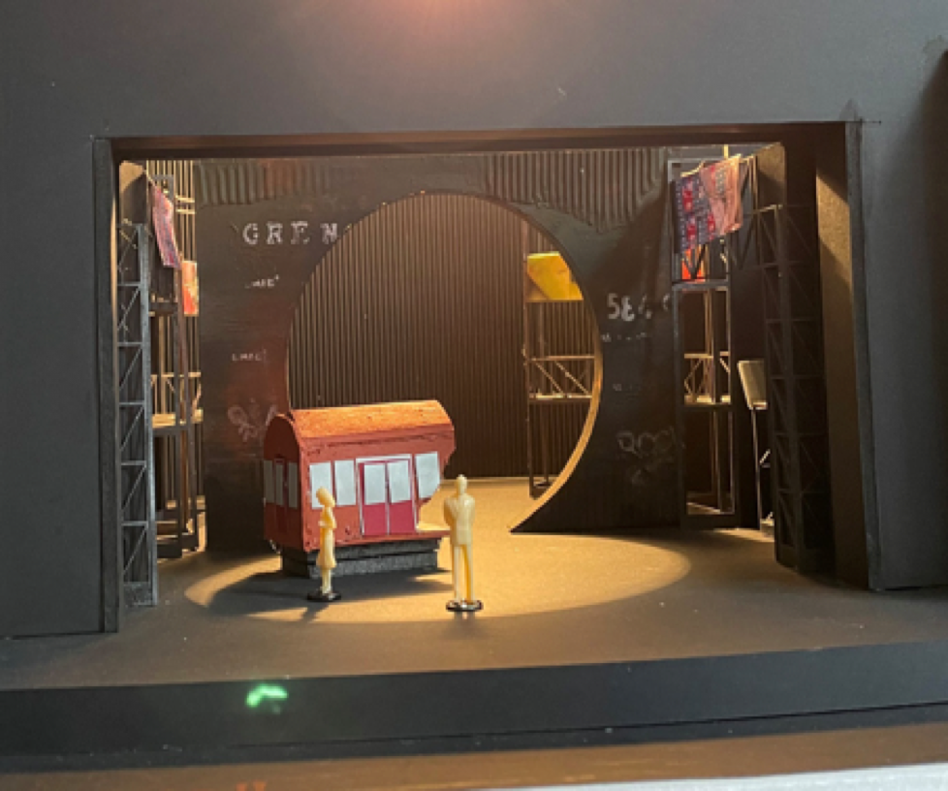
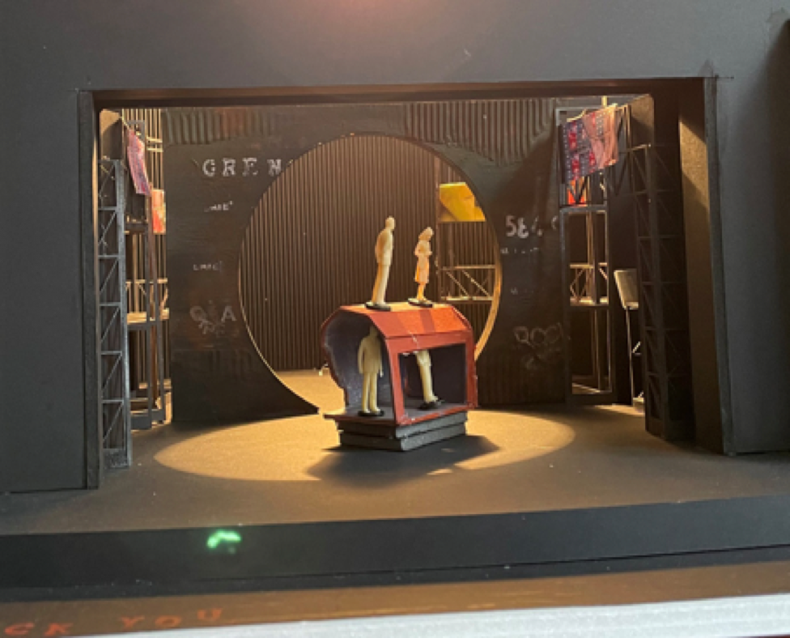
SCENA 6.
- nazwa sceny - GDZIEŚ NA ODLUDZIU
- pole eksploatacji - ekran horyzontowy + ruchomy element scenograficzny (kawałek wagonika metra)
- forma grafiki - LOOP + FILM Animowany
- czas trwania - 30s + 205s
Po lewej stronie mamy platformę z kawałkiem wagonika, a na ekranie horyzontowym budujemy perespektywę opuszczonego podziemnego tunelu merta
- tytuł piosenki W CIEMNO- pełna synchronizacja z muzyka oraz z ruchoma scenogarfią „trackingujemy” przy pomocy systemu Blacktrax na ekranie horyzontowym stosujemy grafikę 3D, a poruszający się wagonik kontentem wyświetlanym z przednich projektorów na kontencie smugi światłocienie dające wrażenie poruszającego się i zmieniającego kierunek wagonika. Stosujemy tu technikę śledzenia ruchomego obiektu scenograficznego, przy czym najpierw zarejestrujemy jego ruch a w następnej fazie nałożymy na niego faktury o których mowa wcześniej.
- animacja ruchu jadącego wagonu
- wagonik statycznie
- wagonik sie okrcęca się o 90 stopni
- wagonik jedzie bokiem
- wagonik odjeżdża do tyłu zatrzymuje się majacząc na horyzoncie
Podczas tej sekwencji mamy pełną synchronizację ekranu horyzontowego wraz z sygnałem z projektorów. Na końcu piosenki montujemy scenografię piwnicy Heartbreake Hotel

Slide 11
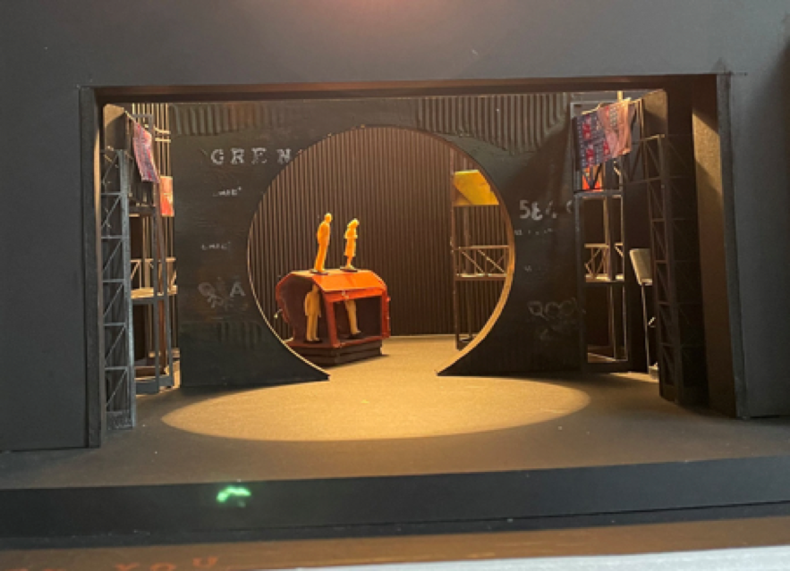
SCENA 7
- nazwa sceny - PIWNICA HEARTBREAK HOTEL
- pole eksploatacji - ekran horyzontowy
- forma grafiki – STILL + FX zabicia Brita
- czas trwania - 25s
architektura statyczna przedłużenie scenografii scenicznej oraz FX zabicia Brita!!!!. Aktor ginie wspinając się na konstrukcję mostu i jest porażony prądem przez Kashoggiego efekt mapingu

Slide 12
AKT II

Slide 13
SCENA 1
- tytuł piosenki - JEDNA WIZJA
- pole eksploatacji - ekran horyzontowy, ekran konstrukcyjny, ekran tiulowy, ekran transparentny i ruchome rekwizyty(blendy) w rękach aktorów
- forma grafiki – film animowany 3D w pełni synchronizowany z muzyką
- czas trwania - 275s
Początek utworu z zamknietą kurtyną tiulową
1. na ekranie tiulowym widzimy graficzne twarze nie przekazujące żadnych emocji jest ich coraz więcej. (maniera plastyczna która zostawia obraz peryfrastyczny posługujący się metaforą)
2.następnie twarze zaczynają być zniekształcone jak by wpuścić je do maszyny do mielenia. Ze zmielonych twarzy powstaje potężną monumentalna rzeźba killer queen (podobizna aktorki grającej tą rolę na scenie) przedstawiana jako Statua wolności trzymająca w ręku logo Globalsoft, (maniera sugerująca wielką potęgę władzy)
3. kamera dojeżdża do loga, które odrywa się i leci nad całym światem nad kontynentami, architekturą oraz ulicami, aby wreszcie ukazały się nam monumentalne schody prowadzące do nieba (maniera jak wyżej)
4. kiedy aktorzy zaczynają śpiewać na wizualizacji ukazują się ich sylwetki jak by schodzili z nieba (docelowo na scenie chcemy połączyć sylwetki aktorów z projekcji z aktorami idącymi fizycznie na scenie) następnie fizycznie aktorzy idą w dół po schodach (realne schody scenograficzne) śpiewając (maniera powinna łączyć się plastycznie z kostiumem rzeczywistym aktorów)
5.zaczyna śpiewać Freddie widzimy jego ogromną holograficzną sylwetkę (maniera to wariacja plastyczna na temat sylwetki oraz charakterystycznych ruchów lidera zespołu Queen Freddiego Mercury model 3D) freddie śpiewa po angielsku a my na ekranie wyświetlamy tekst
„za młodych lat śnił mi się sen ten sen o słodkiej złudzie nadziei sen o przyszłych dniach o zgodzie i zjednoczeniu sen” …….
tłumaczenie na ekranach na konstrukcji płynie jak belka w telewizji (jako opcja to zastosowanie jako pole eksploatacji tego momentu w piosence ekranu transparentnego do ukazania postaci Freddiego)
w trakcie pojawienia się Freddiego aktorzy kierują dłonie do niego. Dalej pojawia się na scenie policjanci a my wracamy do kontentu ku czci globalizacji i wielkośći Killer Queen mogą mieć na blendach podobiznę Killer Queen oraz loga Globalsoftu
koniec piosenki na hasło „kurczaka”

Slide 14
SCENA 1 A
- nazwa sceny - LASEROWE CELE (4 SZTUKI)
- tytuł piosenki - MOC oraz NA SIEDMIU MORZACH RHYE
- pola eksploatacji ekran horyzontowy, blenda na zapadniach, ekrany konstrukcyjne
- forma grafiki STILL+FILM ANIMOWANY+ FX MAPPING
- czas trwania - 150s pełna synchronizacja
Spod sceny wyjeżdżają aktorzy na zapadniach. Zaczyna się piosenka uruchamiamy 4 klatki laserowe z wiązek światła z góry. Od tego momentu wchodzimy w pełną synchronizację z muzyką!!!
Na instrumental jadą na zapadnich do góry na których z przodu są blendy na których wyświetlamy ogień oraz inne efekty torturowania porażenia prądem itp. kontent doprowadza do całkowitego zawładnięcia więźniami. Taniec Kashoggiego to taniec oprawcy do kontentu dodajemy środowisko generatora prądu + FX porażania prądem.

Slide 15
SCENA 2
- nazwa sceny - GDZIEŚ NA ODLUDZIU 2
- tytuł piosenki - KTO CHCIAŁBY ŻYĆ NA ZAWSZE
- pola eksploatacji - ekran horyzontowy
- forma grafiki - LOOP-y + FILM ANIMOWANY
- czas trwania- łącznie LOOP-ów 90s + 60s
Scenografia na kontencie bardzo spokojna nie absorbująca przedstawiająca takie pory:
a. ZACHODZĄCE SŁONICE ANIMACJA 30s
b. WIECZÓR LOOP 30s
c. NOC LOOP 30s
d. PORANEK LOOP 30s
Na gitarowej solówce widzimy animację ruchomej postaci gitarzysty model 3D

Slide 16
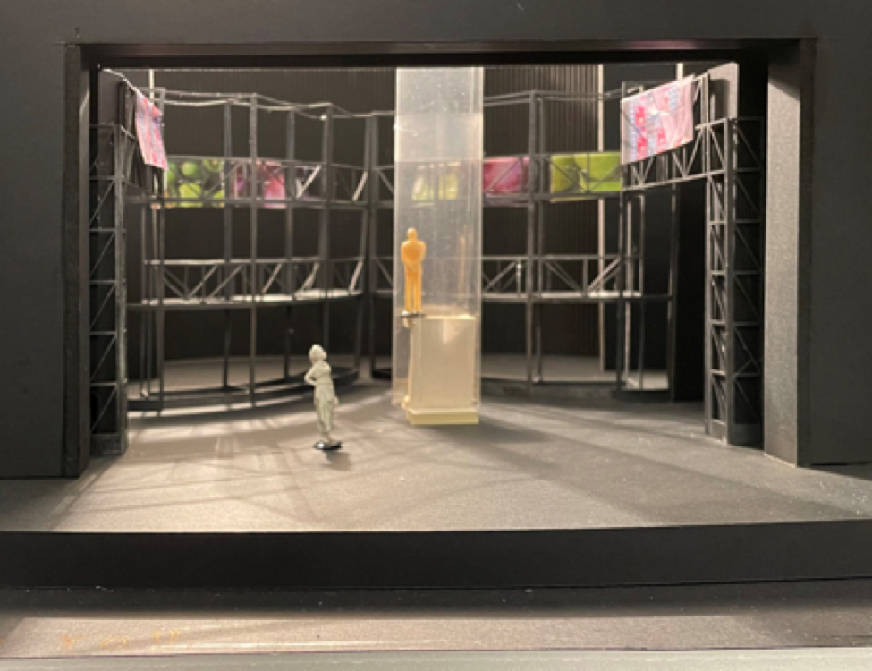
SCENA 4
-nazwa sceny - BUDUAR KILLER QUEEN
-tytuł piosenki- DZIEWCZYNY Z TĘGIM TYŁKIEM
-pole eksplotacji - ekran horyzontowy, ekran konstrukcyjny
-forma grafiki - film animowany
-czas trwania - 120s
Na początku sceny widzimy w realnej senogarfii kielich w którym siedzi Killer Queen. Na tylnym ekranie scenografia teledyskowa eksplozja bardzo humorystyczna i na bardzo śmiesznie. Całość zaszyta jak teledysk.
-tytuł piosenki - ZNOWU KTOŚ GRYZIE PIACH
-pole eksplotacji- ekran horyzontowy, ekran konstrukcyjny, ekran transparentny
-forma grafiki - film animowany
-czas trwania - 180s
Na kontencie abstrakt oraz synchronizacja z aktorką Killer Queen. Aktorka może „sterować przestrzenia” tak jak w i akcie w piosence pt. Coś co jest jak magia. Kontent powinien być wariacja na temat gry Pacman doprowadzając do unicestwienia Kashoggiego. W końcowej fazie zjeżdża ekran transparentny na którym wyświetlamy ognie trawiące Kashoggiego. Na koniec hasło „game over”

Slide 17
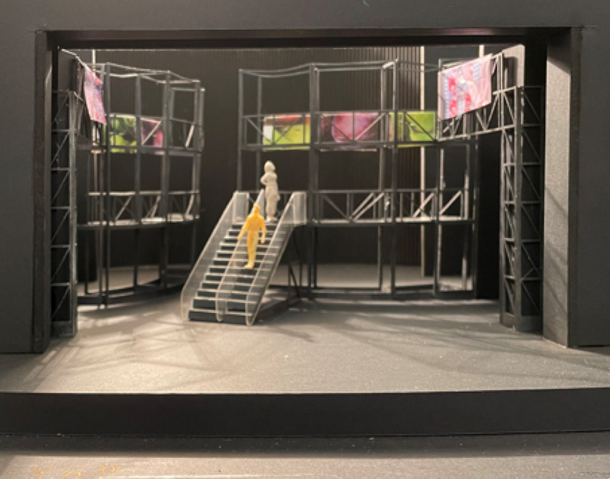
SCENA 5
-nazwa sceny - W DRODZE
-pole eksploatacji – ekran horyzontowy, ekran konstrukcyjny
-forma grafiki - STILL
-czas trwania – 0s
Mamy statyczną scenografię na ekranach natomiast nasi bohaterowie przemierzają drogę do piwnicy. Duży ruch scenografii konwencjonalnej, który doprowadzamy do ustawienia piwnicy.

Slide 18
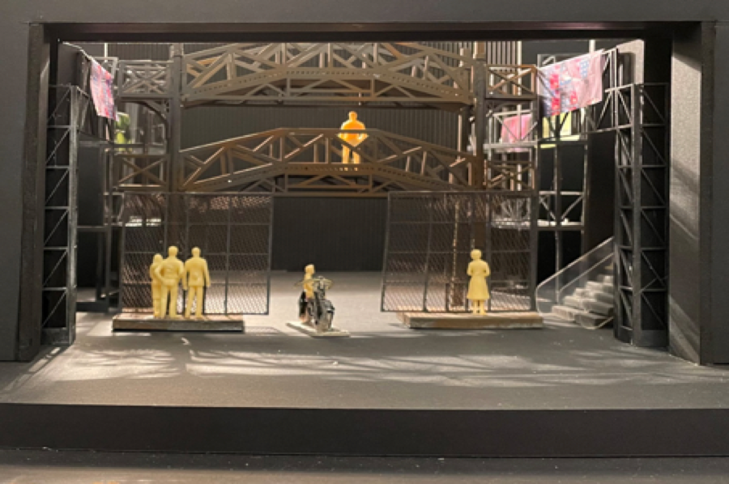
SCENA 6.
-nazwa sceny HEART BREAK HOTEL
-pole eksploatacji - ekran horyzontowy, mapping na aktorze
-forma grafiki STILL+FX FREDDIEGO
-czas trwania 0s + 25s
Tv + VHS z teledyskiem Queen
FX Freddiego efekt taki, aby sylwetka Freddiego w niego się wciela na ekranie horyzontowym delikatnie majaczące tło STILL

Slide 19
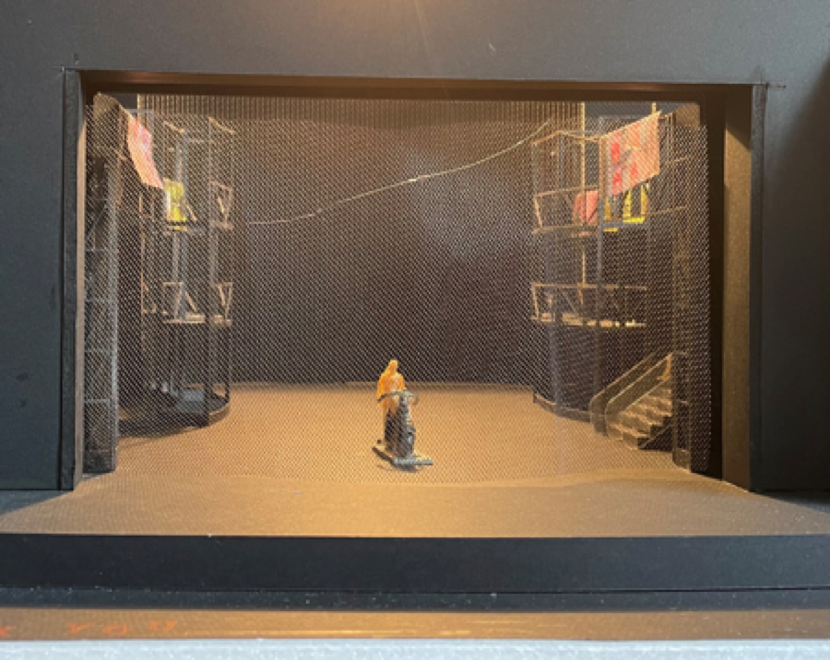
SCENA 6a
-nazwa sceny HEART BREAK HOTEL cd
-tytuł piosenki REPRYZA W CIEMNO
-pole eksploatacji- ekran horyzontowy oraz tiul z przodu
-forma grafiki FILM ANIMOWANY
-czas trwania 50 s
Jazda motorem wyświetlamy kontent na ekranie horyzontowym oraz na przednim tiulu synchronizujemy to z ruchem motocykla na scenie.

Slide 20
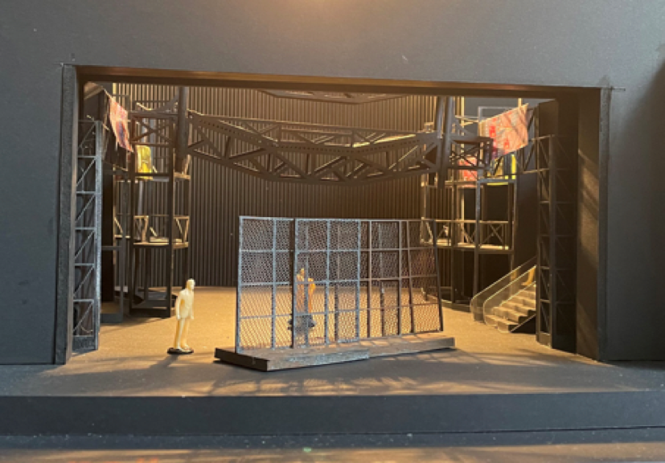
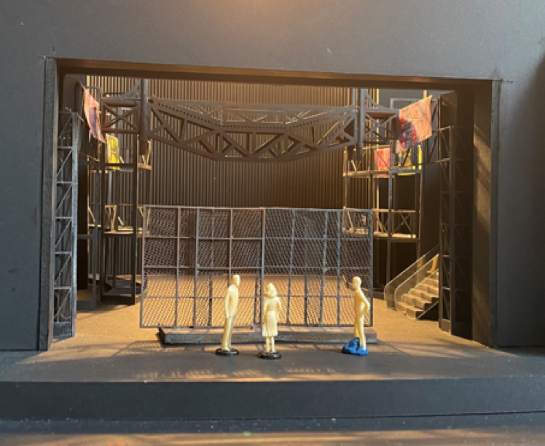
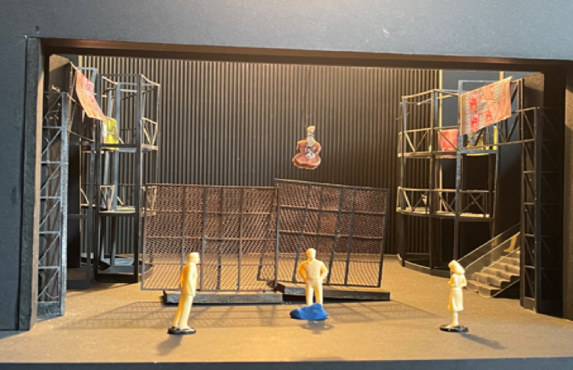
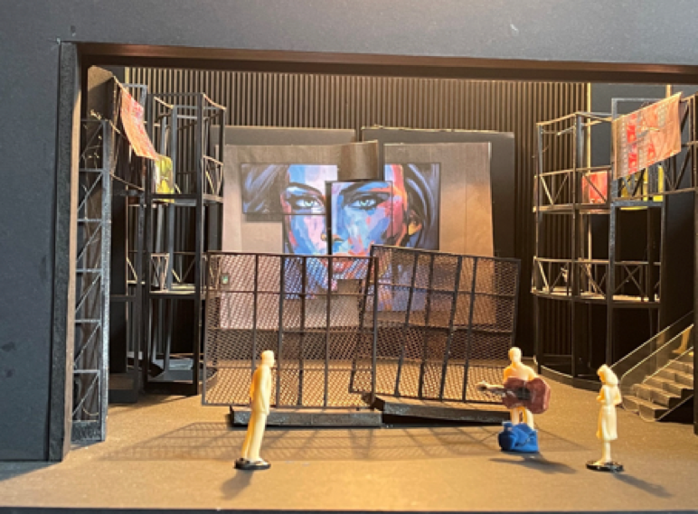
SCENA 7.
-nazwa sceny – Wembley
-pole eksploatacji - ekran horyzontalny
-forma grafiki- STILL + FILMY ANIMOWANE
-czas trwania - 0s + 55s
Na ekranie horyzontowym widzimy kontent tunelu prowadzącego do stadionu Wembley (STILL). Aktorzy są za brama stadionu. Zmiana perspektywy (obrót bramy na scenie o 180 stopni, pełna synchronizacja z ruchomą scenografią) czas około 25s, film z Killer Queen (jej tekst i destrukcja sylwetki) około 30 sekund
obracamy bramę o 180 stopni i teraz nasi bohaterowie są od wewnętrznej strony stadionu synchronizujemy ten obrót z kontentem na ekranie horyzontowym
spektakularne pojawienia się gitary połączony z FX z kontentu i z efektem pirotechnicznym
pojawienie się Killer Queen na ekranie horyzontowym tekst 30 sekund
tekst KILLER QUEEN:
Kto śmie grać rocka na iPlanecie?
po odpowiedzi aktorów ze sceny widzimy animację destrukcji Killer Queen i taranowanie bramy przez aktorów

Slide 21
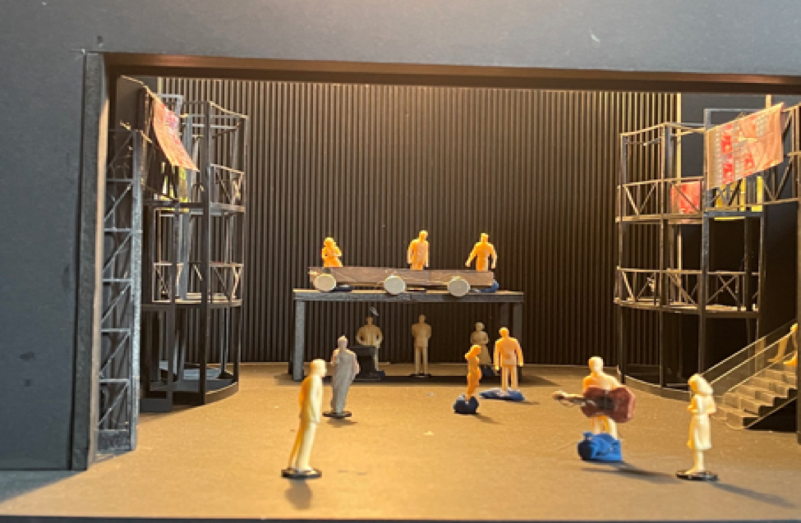
-tytuł piosenki- WE WILL ROCK YOU
-pole eksplotacji – ekran horyzontowy
-forma grafiki – wymodelowany napis w 3D LOOP
-czas trwania – 30s
wyjazd zespołu muzyków
na kontencie napis We will rock you który jest wariacją na temat loga spektaklu
napis jest w 3 D i jest wymodelowany
Piosenka My wam damy rocka przechodzi płynnie w Tak się wygrywa czas trwania piosenki 150s
i na tej piosence mamy przepastne wizualizacje jak za „starych dobrych czasów” na koncertach Queen, dalej są ukłony do muzyki We will rock you, a na ich koniec, kiedy nie ma już nikogo na scenie pojawia się napis:
Chcecie więcej?
No dobra
i zaczynamy grać Rapsodia Bohemy 400s
wyświetlamy polski tekst na ekranie horyzontowym na tle generycznej grafiki.

